Slide 1
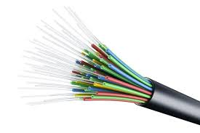
স্বাগত

Slide 2
পরিচিতি
মোঃ মিজানুর রহমান
সহকারি শিক্ষক
চৌধুরাণী গার্লস স্কুল এন্ড কলেজ
পীরগাছা,রংপুর ।
E-mail: mijaneid@gmail.com
Mobile : 01715572082
শ্রেণি : অষ্টম
বিষয় : তথ্য ও যোগাযোগ প্রযুক্তি
অধ্যায়: দ্বিতীয়
কম্পিউটার নেটওয়ার্ক
তারিখ : 30 - 07 - 2022 খ্রিঃ

Slide 3
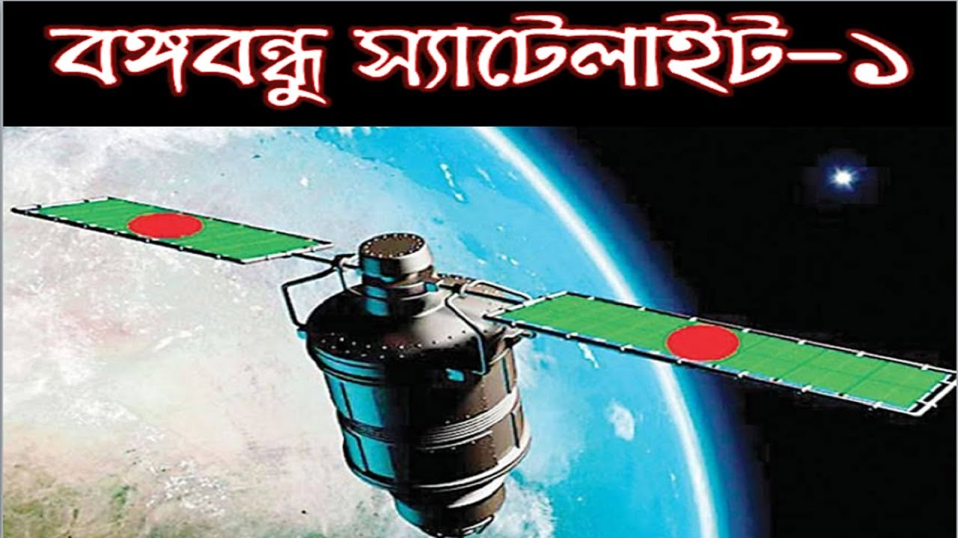
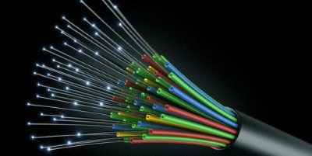

Slide 4
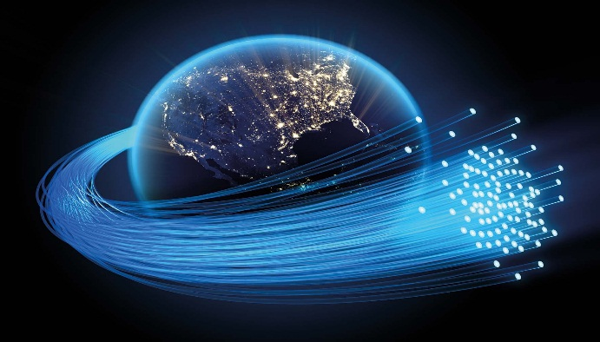
আমাদের আজকের পাঠ
অপটিক্যাল ফাইবার

Slide 5
শিখনফল
এই পাঠ শেষে শিক্ষার্থীরা ...
১ । স্যাটেলাইট কি তা বলতে পারবে।
২। স্যাটেলাইটের কার্যাবলী বর্ণনা দিতে পারবে।
৩। অপটিক্যাল ফাইবার কি তা বলতে পারবে।

Slide 6
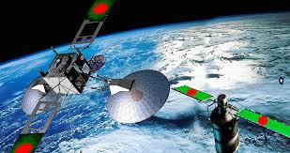
স্যাটেলাইট কি ?
স্যাটেলাইট বা উপগ্রহ মহাকাশে থেকে পৃথিবীকে ঘিরে ঘুরতে থাকে ।
পৃথিবীর মধ্যাকর্ষণ বলের কারণে এটি পৃথিবীকে কেন্দ্র করে ঘুরতে থাকে।

Slide 7
একক কাজ
স্যাটেলাইট কি ?

Slide 8
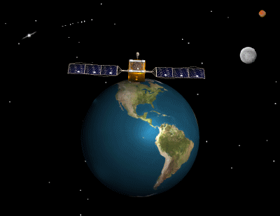
স্যাটেলাইট মহাকাশে পৃথিবীকে ঘিরে ঘুরতে থাকে ।
স্যাটেলাইট মহাকাশে কিভাবে ঘুরতে থাকে ?

Slide 9
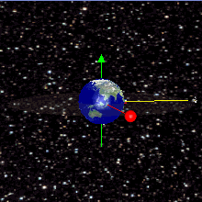
স্যাটেলাইট মহাকাশে ঘুরার জন্য জ্বালানীর প্রয়োজন হয় না কেন ?
পৃথিবীর মাধ্যকর্ষণ বলের কারণে ঘুরে বলে জ্বালানীর প্রয়োজন হয় না ।

Slide 10
জিও স্টেশনারি স্যাটেলাইট
পৃথিবী থেকে ৩৬ হাজার কিলোমিটার উপরে একটি নির্দিষ্ট কক্ষপথে ঘুরতে থাকে ।

Slide 11
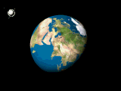
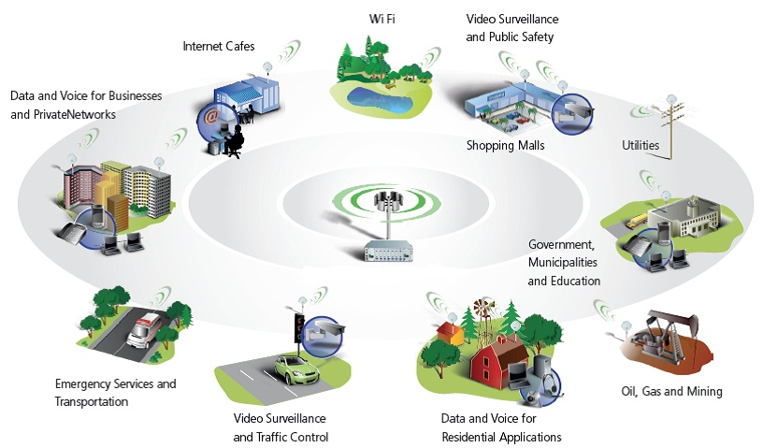
জিও স্টেশনারির মাধ্যমে পৃথিবীর এক প্রান্ত থেকে অন্য প্রান্তে সিগন্যাল পাঠিয়ে দেয়।
১৯৬৪সালেপ্রথম মহাকাশে জিও স্টেশনারি স্যাটেলাইট স্থাপন করা হয় ।
Notes:
১৯৬৪ সালে প্রথম জিও স্টেশনারি স্যাটেলাইট স্থাপন করা হয়, শিক্ষক এখানে জিও স্টেশনের সাথে পৃথিবীর বিভিন্ন স্থানে কিভাবে কাজ করছে জানতে চাইবে….

Slide 12
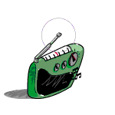
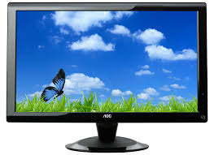
রেডিও, টেলিভিশন, মোবাইল ও ইন্টারনেট সিগন্যাল এই পদ্ধতিতে কাজ করে ।
Notes:
প্রয়োজনে আরো কছিু কাজের কথা বলা যেতে পারে….

Slide 13
চলো , আমরা একটি ভিডিও দেখি

Slide 14
১২ মে ২০১৮ খ্রিঃ
মহাকাশে প্রেরণ করা হয় ।
২০২১ সালের মধ্যে ডিজিটাল বাংলাদেশ গড়ে তুলতে বড় ভূমিকা রাখবে ।
নিজস্ব স্যাটেলাইটের অধিকারী দেশগুলোর মধ্যে বাংলাদেশে পৃথিবীর ৫৭ তম দেশ ।
এর মাধ্যমে এক নতুন যুগের সুচনা ।

Slide 15
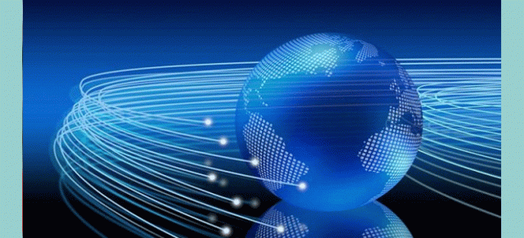
অপটিক্যাল ফাইবার
অত্যন্ত সরু এক ধরণের
প্লাস্টিক কাঁচের তন্তু ।
আলোক সিগন্যাল
অপটিক্যাল ফাইবারের
মধ্য দিয়ে পাঠানো হয় ।
অপটিক্যাল ফাইবারের মধ্যে
একসাথে কয়েক লক্ষ
টেলিফোন কল পাঠানো যায় ।

Slide 16
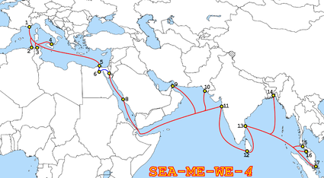
সাবমেরিন ক্যাবল
অপটিক্যাল ফাইবার পৃথিবীর এক মহাদেশ থেকে অন্যদেশে নেবার সময় সেটিকে সমুদ্রের তলদেশ দিয়ে নেওয়া হয়। এই ধরণের ফাইবারকে বলে সাবমেরিন ক্যাবল।
বাংলাদেশ এখন যে সাবমেরিন ক্যাবলের সাহায্যে বাইরের পৃথিবীর সাথে যুক্ত তার নাম SEA-ME-WE- 4

Slide 17
দলীয় কাজ
স্যাটেলাইট ও অপটিক্যাল ফাইবারের কার্যকারিতা বর্ণনা কর ।

Slide 18
মূল্যায়ন
১ । স্যাটেলাইট কি?
২। অপটিক্যাল ফাইবার কি ?
৩। সাবমেরিন ক্যাবল কি ?

Slide 19
বাড়ির কাজ
স্যাটেলাইট ও অপটিক্যাল ফাইবার যোগাযোগ ব্যবস্থাকে হাতের মুঠোয় নিয়ে এসেছে। এ সম্পর্কে তোমার মতামত ব্যাখ্যা করে খাতায় লিখে আনবে ।

Slide 20
ধন্যবাদ

